Slide 1
DER MODELO CONCEITUAL
Categoria
1
N
Produto
N
ProdutoEmpresa
1
N
Empresa
1
N
1
FinalizarPedido

Slide 2
Categoria
 | CAMPO | TIPO | RESTRIÇÃO | OBS
01 | CATEGORIAID | INT | PK | Numeração automática
02 | Nome | Texto(100) |  | Não aceita nulo
03 | CategoriaDescricao | TEXTO(100) |  | NÃO ACEITA NULO
04 | CATEGORIAFOTO | TEXTO(999) |  | ACEITA NULO

Slide 3
EMPRESA
 | CAMPO | TIPO | RESTRIÇÃO | OBS
01 | EMPRESAID | INT | PK | Numeração automática
02 | TELEFONE | Texto(11) |  | aceita nulo
03 | NOME | TEXTO(100) |  | aceita nulo
04 | SENHA | TEXTO(100) |  | aceita nulo

Slide 4
PRODUTOEMPRESA
 | CAMPO | TIPO | RESTRIÇÃO | OBS
01 | EMPRESAID | INT | FK
02 | PRODUTOID | INT | FK
03 | CATEGORIAID | INT | FK

Slide 5
FINALIZAR PEDIDO
 | CAMPO | TIPO | RESTRIÇÃO | OBS
01 | PEDIDOID | INT | PK | Numeração automática
02 | DATAPEDIDO | TIMESTAMP
03 | NOMEC | TEXTO(250) |  | Não aceita nulo
04 | ENDEREÇO | TEXTO(250) |  | Não aceita nulo
05 | COMPLEMENTO | TEXTO(100) |  | Aceita nulo
06 | TELEFONE | TEXTO(11) |  | Não aceita nulo
07 | TAMANHOPEDIDO | TEXTO(50) |  | Aceita nulo
08 | SABORESPEDIDO | TEXTO(100) |  | Aceita nulo
09 | OBSERVAÇÃO | TEXTO(250) |  | Aceita nulo

Slide 6
Produto
 | CAMPO | TIPO | RESTRIÇÃO | OBS
01 | PROID | INT | PK | Numeração automática
02 | NOME | TEXTO(250) |  | Não aceita nulo
03 | DESCRICAO | TEXTO(250) |  | Não aceita nulo
04 | NUTRICAO | TEXTO(500) |  | Aceita nulo
05 | PRECO | DOUBLE |  | Não aceita nulo
06 | CATEGORIAProduto | INT | FK | Aceita nulo

Slide 7
Regras de negócio
Campo | Atividade | Regra de negócio
RN n.1 | Categoria | Categorizar produtos para facilitar a navegação do cliente dentro do cardápio.
RN n.2 | Botão “voltar” | Volta a pagina anterior.
RN n.3 | Botão “adicionar Pedido” | Adiciona pedido selecionado ao carrinho.
RN n.4 | Caixa de seleção “quantidade” | Quantidade de pedidos a serem adicionados no carrinho, sendo no máximo cinco por vez.
RN n.5 | Informações do cliente | Feita para o cliente informar seu endereço, nome e número de telefone.
RN n.6 | Resumo do pedido | Mostra os produtos selecionados , a quantidade, o preço de cada pedido, e o preço total da compra, além da seleção da forma de pagamento do pedido.
RN n.7 | Forma de pagamento | Caixa de seleção com as informações de pagamento de cada estabelecimento.
RN n.8 | Botão “adicionar item” | Adiciona um novo produto escolhido pelo cliente
RN n.9 | Botão “Finalizar pedido” | Finaliza o pedido.

Slide 8
RN n.1 Categoria
Categorizar produtos para facilitar a navegação do cliente dentro do cardápio.
Cada produto possui uma categoria, por exemplo: massas, frios, Carnes e etc.. Essa categorização facilita a busca do cliente pelo produto desejado além de uma tela mais limpa.

Slide 9
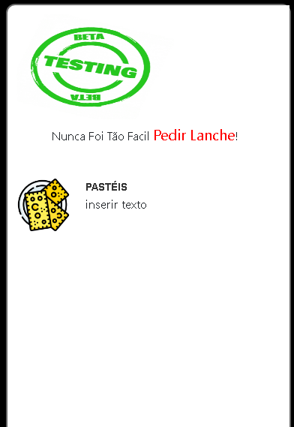
RN n.1 Categoria

Slide 10
RN n.2 Botão “voltar”
Botão designado para a pessoa que esta navegando o website voltar a pagina anterior com mais facilidade sem ter que voltar a pagina pelo navegador.

Slide 11

RN n.2 Botão “voltar”

Slide 12
RN n.3 Botão “adicionar Pedido”
Botão designado o cliente selecionar o pedido desejado, além de levar o produto para o carrinho.

Slide 13
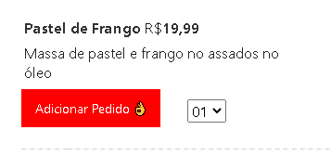
RN n.3 Botão “adicionar Pedido”

Slide 14
RN n.4 Caixa de seleção “quantidade”
Caixa de seleção designada para o cliente escolher a quantidade deseja de cada produto tendo que a quantidade máxima a ser selecionada é cinco de cada produto

Slide 15
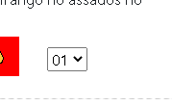
RN n.4 Caixa de seleção “quantidade”

Slide 16
RN n.5 Informações do cliente
Área designada para inserir as informações necessárias para facilitar a comunicação entre a empresa e o cliente tendo as informações necessárias, Nome do cliente, o endereço do cliente e por fim o numero de telefone.

Slide 17
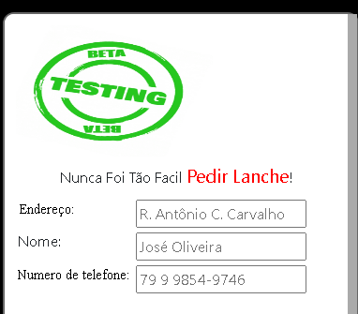
RN n.5 Informações do cliente

Slide 18
RN n.6 Resumo do pedido
A parte de resumo do pedido mostra a quantidade, os produtos selecionados, o preço de cada item e o total do pedido, um botão “X” designado a excluir pedidos, além da caixa de Observação que facilita a comunicação entre o estabelecimento e o cliente.

Slide 19
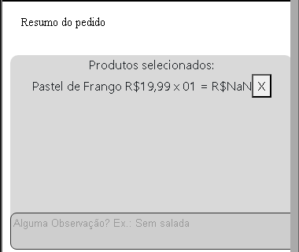
RN n.6 Resumo do pedido

Slide 20
RN n.7 Forma de pagamento
Caixa de seleção com as informações de pagamento disponíveis, sendo Pix, cartão e dinheiro para serem selecionados.

Slide 21
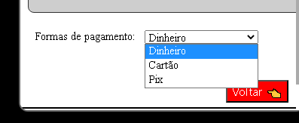
RN n.7 Forma de pagamento

Slide 22
RN n.8 Botão “adicionar item”
Volta a tela de seleção de pedido e adiciona o pedido escolhido novamente

Slide 23
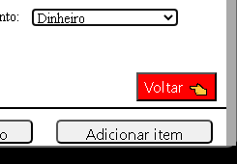
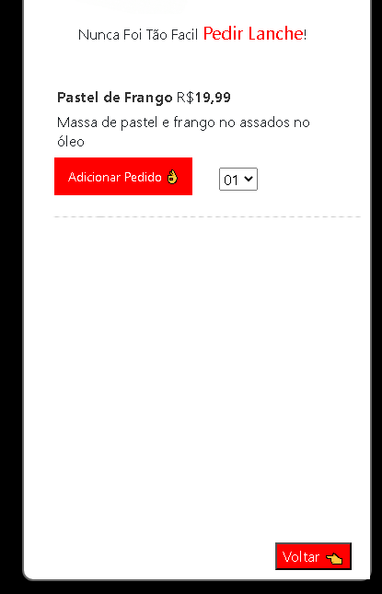
RN n.8 Botão “adicionar item”

Slide 24
RN n.9 Botão “Finalizar pedido”
Leva a tela de finalização de pedido, junto com uma mensagem do whatsapp para o numero do estabelecimento com os detalhes dos pedido e informações do cliente.

Slide 25
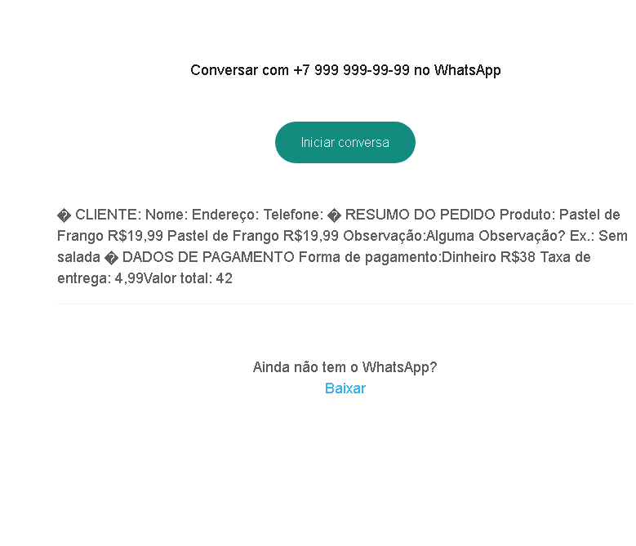
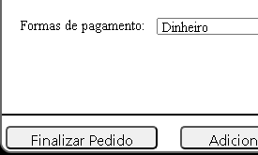
RN n.9 Botão “Finalizar pedido”

